Slide 1
Муниципальное бюджетное дошкольное образовательное учреждение «Детский сад № 3 «Нур» с.Верхний-Нойбер Гудермесского муниципального района»
Проект
по патриотическому воспитанию
«Йовр йоцу ц1е!»
Разработчики:
старший воспитатель – Гаирбекова Хасра Таировна

Slide 2
Введение
Великая Отечественная война, охватившая Советский Союз с 1941 по 1945 год, стала одним из самых значительных и трагических событий в истории XX века. Этот конфликт не только определил судьбы миллионов людей, но и оставил глубокий след в сознании наций, формируя новые идеалы и ценности. В условиях жестоких сражений, потерь и страданий, именно героизм и самоотверженность солдат, сражавшихся на фронте, стали основой для формирования национальной идентичности и патриотизма. Одним из таких героев, олицетворяющих мужество и стойкость, является Ханпаша Нурадилов — советский пулемётчик, удостоенный звания Героя Советского Союза за свои выдающиеся подвиги на поле боя.

Slide 3
Постановка проблемы
Проблема патриотического воспитания подрастающего поколения сегодня одна из наиболее актуальных. Исторически сложилось так, что любовь к Родине, патриотизм во все времена в Российском государстве были чертой национального характера. Но в силу последних перемен все более заметной стала утрата нашим обществом традиционного российского патриотического сознания. Дети, начиная с дошкольного возраста, страдают дефицитом знаний о родном городе, стране, особенностях русских традиций. Также равнодушное отношение к близким людям, товарищам по группе, недостаток сочувствия и сострадания к чужому горю. И конечно, недостаточно сформирована система работы с родителями по проблеме нравственно-патриотического воспитания в семье. В связи с этим очевидна неотложность решения острейших проблем воспитания патриотизма в работе с детьми дошкольного возраста.

Slide 4
Актуальность
В современном обществе, где информация доступна в огромных объемах, порой забываются имена тех, кто отдал свои жизни за свободу и независимость своей страны. Исследование жизни и подвигов Ханпаши Нурадилова не только поможет восстановить справедливость и вернуть в общественное сознание имена героев, но и станет важным шагом в воспитании патриотизма среди молодежи.
В рамках данной работы будет рассмотрен ряд ключевых аспектов, связанных с жизнью и деятельностью Ханпаши Нурадилова. В первую очередь, будет представлен исторический контекст Великой Отечественной войны, который позволит лучше понять условия, в которых действовали советские солдаты. Далее будет освещена биография Нурадилова, начиная с его ранних лет, формирования характера и до его участия в боевых действиях. Особое внимание будет уделено его боевым достижениям, которые стали основой для получения высшей награды — звания Героя Советского Союза.
Кроме того, работа будет посвящена вопросам сохранения памяти о героях войны, что включает в себя как исследовательскую, так и просветительскую деятельность. В рамках проекта планируется разработка буклета, в котором будет изложена информация о подвиге Нурадилова, а также организация выставки работ по теме, что позволит привлечь внимание широкой аудитории к истории Великой Отечественной войны.
Наконец, в работе будут рассмотрены перспективы дальнейшего изучения темы, что позволит не только углубить знания о конкретной личности, но и расширить понимание о роли героев войны в формировании исторической памяти и патриотизма в современном обществе. Таким образом, данное исследование не только освещает жизнь и подвиги Ханпаши Нурадилова, но и служит важным вкладом в сохранение исторической памяти о Великой Отечественной войне и ее героях.

Slide 5
Участники
Участники учебно-воспитательного процесса детского сада.

Slide 6
Формат проекта
Информационный, краткосрочный.

Slide 7
Цель проекта
1. Исследовать и проанализировать подвиги Ханпаши Нурадилова с целью сохранения исторической памяти и повышения интереса к истории Великой Отечественной войны.
2. Понять и прочувствовать подвиг Советского народа в годы Великой Отечественной войны.
3. Побудить детей к изучению и осмыслению истории своей страны.
4. Воспитывать у детей чувство патриотизма, формировать у подрастающего поколения верность Родине, готовность к служению Отечеству и его вооруженной защите.

Slide 8
Задачи
1. Собрать материал об участии в Великой Отечественной войне Нурадилова Х.Н.
2. Исследовать материал, касающийся истории наших семей и Великой Отечественной войны.
3. Укрепление связи поколений путем проведения совместных мероприятий для детей и взрослых членов их семей.
4. Развитие интереса и потребности в сохранении достоверности исторического прошлого своей семьи, страны, воинской славы России.
5. Оказание поддержки ветеранам и участникам Великой Отечественной войны.

Slide 9
Ожидаемые результаты
1. Развитие чувства любви к Родине, родному краю и интересы к изучению истории своего родного края и Отечества.
2. Воспитание уважения к подвигу ветеранов войны.
3. Обогащение предметно – развивающей среды группы.
4.Воспитание уважения к подвигу ветеранов войны.
5. Привлечение родительской общественности к участию в работе по патриотическому воспитанию дошкольников.

Slide 10
Предмет исследования
Педагогические условия патриотического воспитания дошкольников.

Slide 11
Гипотеза
Обращение в рамках проекта, к истории Родины, к духовной материальной культуре может помочь решить задачу целостного развития ребенка, воспитания у детей дошкольного возраста интереса к культурному наследию нашей страны и обогащению процесса нравственно-патриотического воспитания.

Slide 12
Методы и формы работы
Чтение, беседа, экскурсия, мероприятие.

Slide 13
1 этап: Поисковый
№ п/п | Сроки проведения | Содержание работы | Ответственные
 | Сентябрь-декабрь | Подготовка плана-проекта, сбор данных, обработка информации. Продумывание творческих заданий для детей и родителей. Подготовка к празднику, посвященному дню защитнику Отечества. | Заведующий Старший воспитатель

Slide 14
2 этап: Планирующий
Сроки проведения | Работа с детьми | Работа с родителями | Работа с педагогами
Январь | ООД «Турпалхо Нурадилов Ханпаша. Цель: Турпалхо Ханпаша Нурадилов вовзийтар. | Конкурс рисунков «Мир отстояли - мир сохраним»
Февраль | Утренник «День защитника Отечества». Цель: расширять знания о защитниках нашей Родины, вызвать желание служить в армии. | Буклет «Герой Советского Союза Ханпаша Нурадилов». Цель: формирование патриотической позиции к бессмертным подвигам бесстрашным сынам нашей страны. | Мастер-класс «Патриотизм начинается с детства» Цель: повышение компетентности воспитателей дошкольной организации по вопросу нравственно-патриотического воспитания детей дошкольного возраста.

Slide 15
Март | Экскурсия к памятнику ветеранам Великой Отечественной Войны. Цель: формирование чувства уважения к ветеранам ВОВ и гордости за свою Родину. | Создание развивающей предметно-пространственной среды «Уголок боевой славы». Цель: развитие патриотических качеств личности ребенка. | Экскурсия к памятнику ветеранам Великой Отечественной Войны. Цель: формирование чувства уважения к ветеранам ВОВ и гордости за свою Родину.
Апрель | ООД (аппликация) «Наша армия». Цель: воспитывать нравственно-патриотические чувства по отношению к своей Родине, воинскому долгу. Изготовить подарок для папы. | Анкетирование «Память о Великой Отечественной войне 1941-1945 г.г.» Цель: Выяснить заинтересованность и информированность родителей в вопросах патриотического воспитания по теме "Память о Великой Отечественной войне 1941-1945 г.г." | Деловая игра «По страницам Великой победы» Цель: формировать у педагогов потребность в получении исторических знаний, интерес к проблемам патриотического воспитания дошкольников.

Slide 16
Май | Утренник «День Победы!». Цель: иметь представление о Великой Отечественной войне, о Дне победы. | Выпуск стенгазет «Салют, Победа!» | Акция «Поздравь ветерана» -изготовление макетов, логотипов, наклеек с надписью «Спасибо Вам за Победу!»;

Slide 17
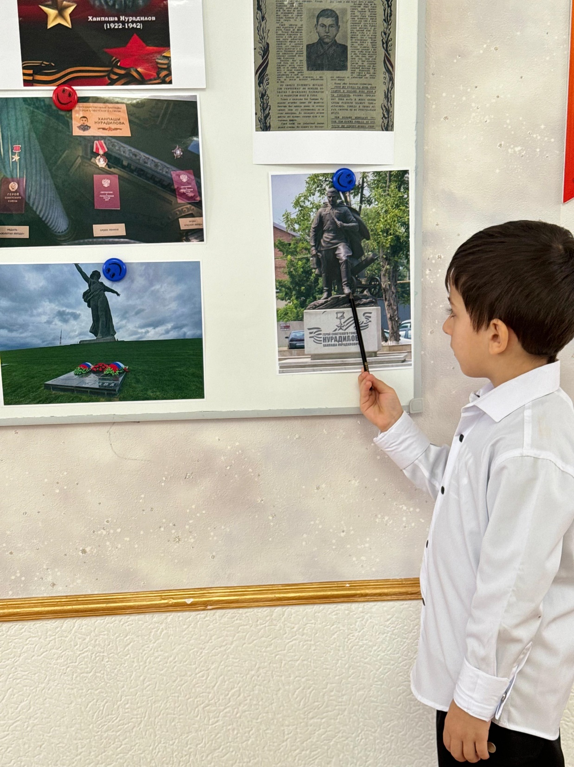
ООД «Турпалхо Нурадилов Ханпаша

Slide 18
Конкурс рисунков «Мир отстояли - мир сохраним»

Slide 19
Мастер-класс «Патриотизм начинается с детства»

Slide 20
Буклет «Герой Советского Союза Ханпаша Нурадилов

Slide 21
«Уголок боевой славы»

Slide 22
Спасибо за внимание!

